Slide 1
Escritorio remoto
Nuria Gutiérrez Liaño

Slide 2
Indice
Crear un dominio
Crear usuarios en el dominio
Meter los clientes en el dominio
Acceder desde el cliente al domino por escritorio remoto
Configurar acceso remoto en Ubuntu

Slide 3
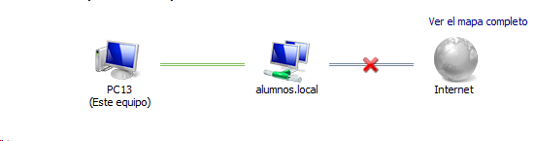
El dominio
Tenemos creado el dominio, llamado (alumnos.local)
Debemos de asegurarnos de que estan en la misma red y en adaptador puente

Slide 4
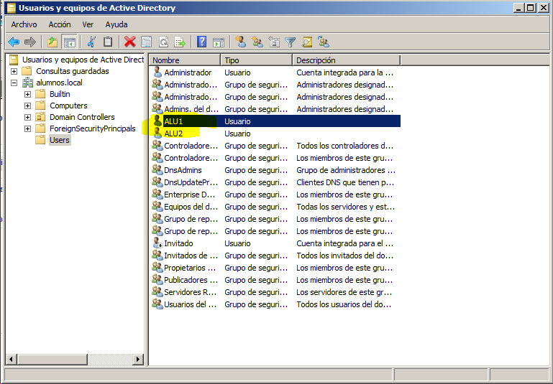
Usuarios
Están creados los dos usuarios dentro del dominio

Slide 5
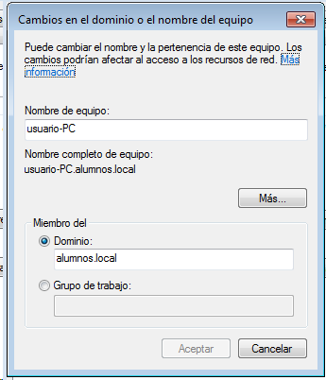
Clientes en el dominio
El cliente W7 ya forma parte del dominio

Slide 6
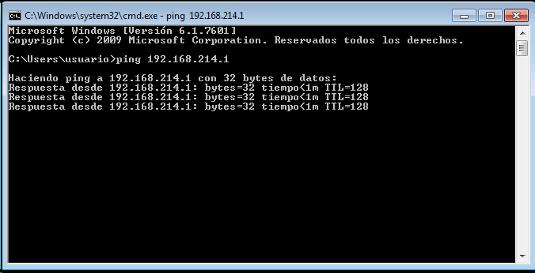
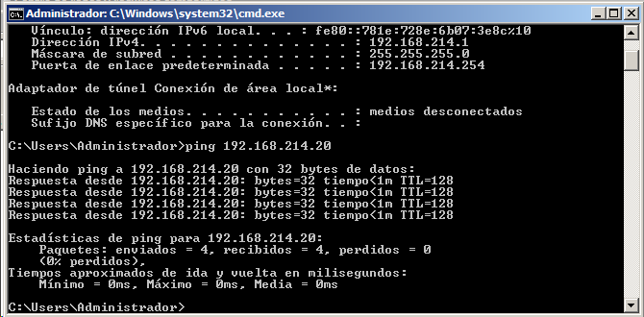
Comprobamos que hace ping

Slide 7
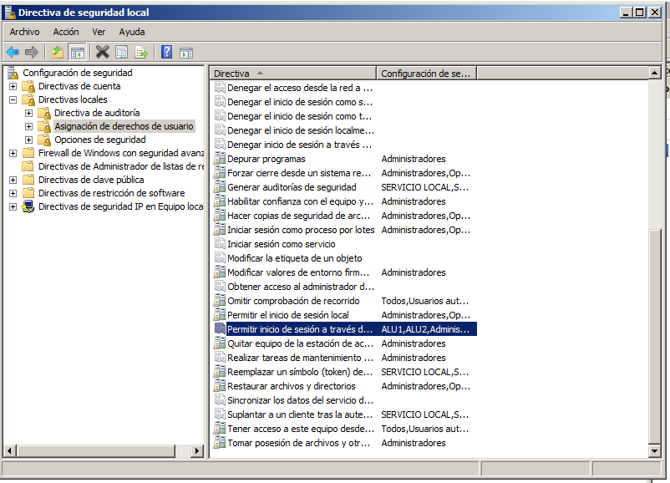
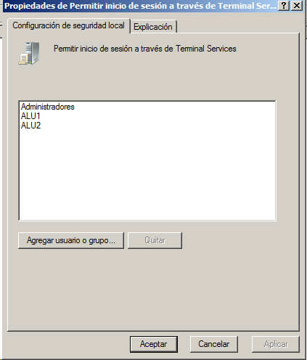
Modificamos los permisos

Slide 8
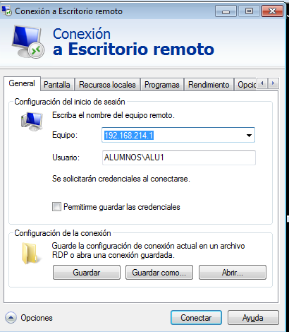
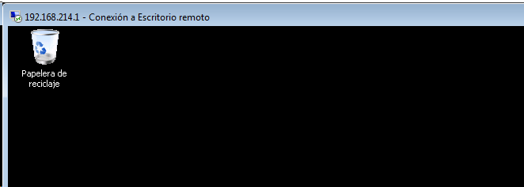
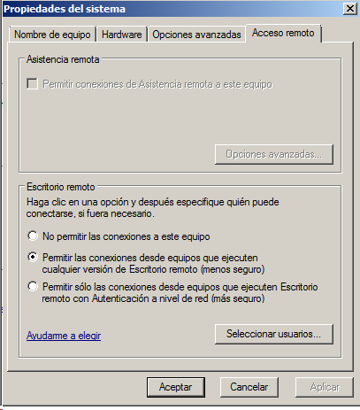
Ahora comprobamos
Asegurarnos de tener activada la opcion de escritorio remoto en los dos equipos

Slide 9
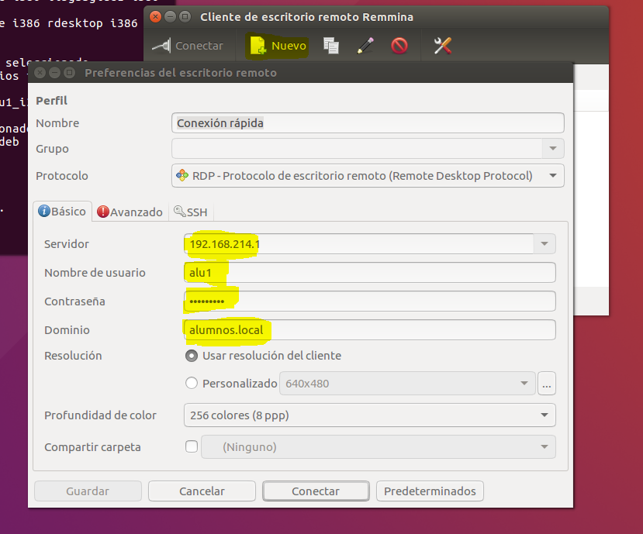
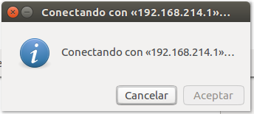
Configuración
Instalamos el paquete rdesktop
Entramos en esa ventana y completamos los campos

Slide 10
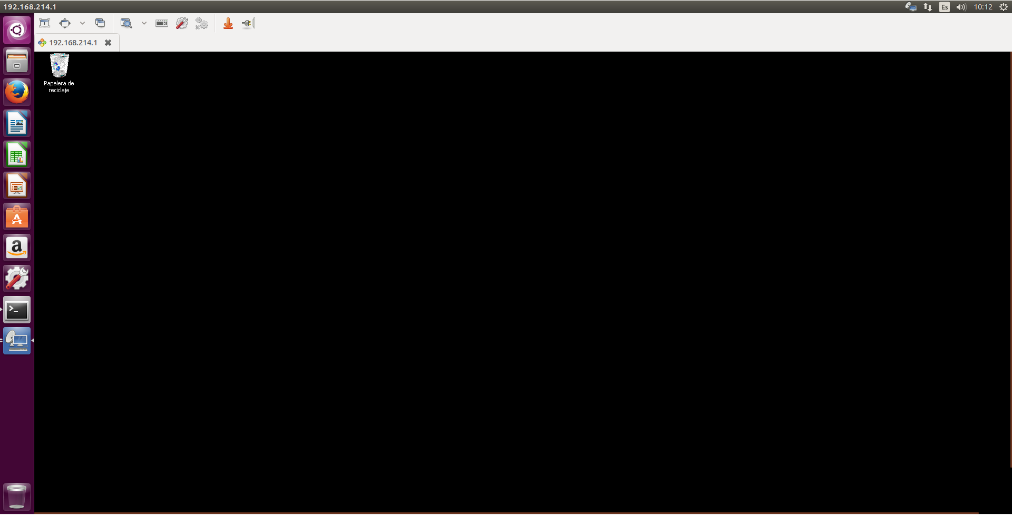
Resultado

